Slide 1
Pengertian Microsoft Excel
Riza Syahrial, MKom
Pertemuan 03 : ms. excel

Slide 2
Ms. excel
Microsoft Excel bagian dari paket instalasi Microsoft Office
Berfungsi untuk mengolah angka menggunakan spreadsheet
Terdiri dari baris dan kolom untuk mengeksekusi perintah
Microsoft Excel platform Windows, MacOS, Android dan Apple

Slide 3
Workbook & Worksheet
Workbook adalah buku kerja tempat melakukan manajemen data yang dapat menyimpan lebih dari satu Worksheet pada Microsoft Excel.
Istilah Worksheet adalah lembar kerja elektronik dimana tempat data-data tersimpan.
Worksheet terdiri dari sel yang diidentifikasi dalam baris dan kolom pada Microsoft Excel.
Tampilan awal Workbook hanya terdiri dari satu Worksheet, pengguna dapat menambahnya dengan mudah apabila diperlukan.
Setiap sel dapat memuat data baik berupa string (tulisan), angka, atau formula Excel.

Slide 4
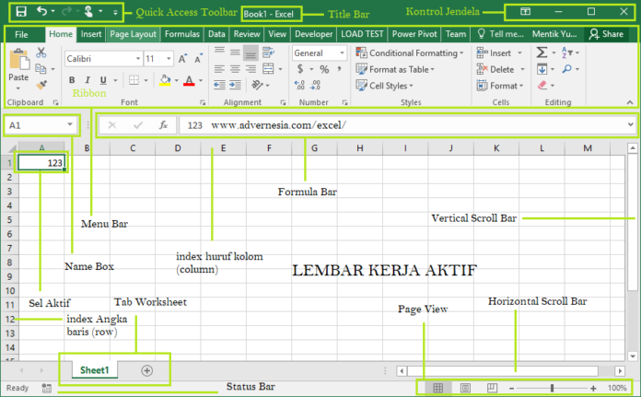
Workbook & Worksheet

Slide 5
Workbook & Worksheet
Title Bar - Menampilkan nama workbook yang sedang aktif atau dibuka. Secara default nama workbook pada Microsoft Excel adalah "Book1".
Quick Access Toolbar - Berfungsi untuk menampilkan perintah yang sering digunakan pada Microsoft Excel anda dapat mengurangi atau menambah perintah yang ditampilkan pada Quick Access Toolbar.
Kontrol Jendela - Berfungsi untuk mengatur tampilan jendela Microsoft Excel, yaitu; maximize, minimize, dan menutup jendela Microsoft Excel.
Menu Bar - Merupakan kumpulan perintah-perintah pada microsoft Excel. Setiap menu bar terdiri dari ribbon. Ribbon adalah tempat perintah-perintah atau grup perintah yang sebagian besar dilengkapi dengan ikon perintah atau command button. Masing-masing command button mempunyai fungsi-fungsi tertentu.
Name Box atau Kotak Nama - berfungsi untuk menampilkan index atau nama sel yang sedang aktif.

Slide 6
Menambahkan Caption Table
Formula Bar - berfungsi untuk memberikan formula pada sel yang sedang aktif. Anda juga dapat mendefinisikan nilai numerik maupun teks pada formula bar.
Column atau Kolom - berfungsi untuk menampilkan nama kolom yang diidentifikasi dengan huruf A-XFD. Anda dapat menggunakan CTRL + → untuk menuju kolom terakhir Microsoft Excel 2016.
Row atau Baris - Berfungsi untuk menampilkan index baris pada Microsoft Excel yang diidentifikasi dengan angka 1-1048576. Anda dapat menggunakan CTRL + ↓ untuk menuju baris terakhir Microsoft Excel 2016.
Sel Aktif - Sel yang aktif berarti sel yang diarahkan pada pointer komputer dan index sel akan ditampilkan pada Name Box.
Tab Worksheet - Berfungsi untuk menambah atau mengurangi worksheet serta memilih worksheet yang akan digunakan pada lembar kerja.

Slide 7
Menambahkan Caption Table
Lembar Kerja Excel - Adalah semua sel yang ditampilkan pada Workbook.
Horizontal Scroll Bar - berfungsi untuk menggeser lembar kerja ke kanan atau ke kiri.
Vertical Scroll Bar - Berfungsi untuk menggeser lembar kerja ke atas atau ke bawah.
Page View - Berfungsi untuk mengubah tampilan lembar kerja dan memperkecil atau memperbesar tampilan lembar kerja.
Status Bar - Berfungsi untuk menampilkan keterangan terkait proses yang terjadi serta rekomendasi perintah yang akan dilakukan pengguna.

Slide 8
Cara Membuat Workbook Baru
Klik File pada Menu Bar
Klik New, sehingga muncul jendela dialog New Workbook
Klik Blank Workbook
Maka Workbook baru berhasil dibuat
Anda juga dapat menggunakan shortcut keyboard untuk membuat workbook baru dengan menekan CTRL+N

Slide 9
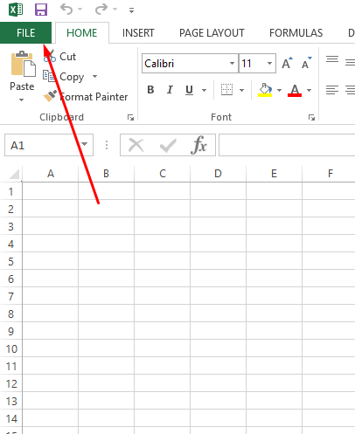
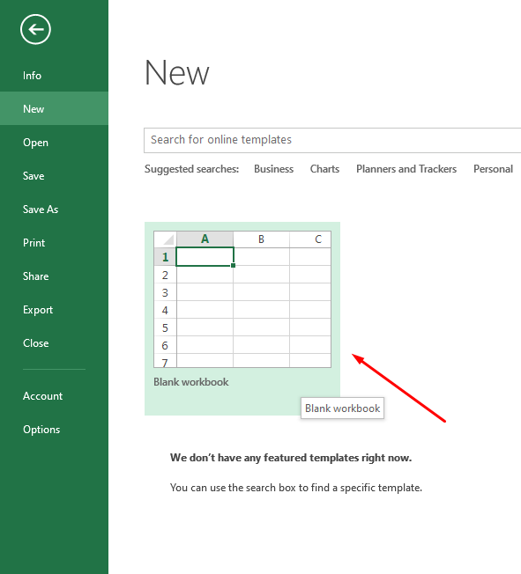

Slide 10
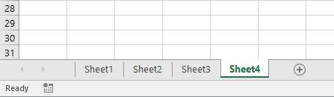
Cara Membuat Worksheet Baru
Untuk membuat worksheet baru, klik tanda + pada tab worksheet

Slide 11
Cara Menyimpan Workbook Baru
Klik “File” pada Menu Bar
Klik “Save”, sehingga muncul dialog Save
Klik “Browse”, sehingga muncul jendela Save As
Pilih direktori untuk menyimpan Workbook

Slide 12
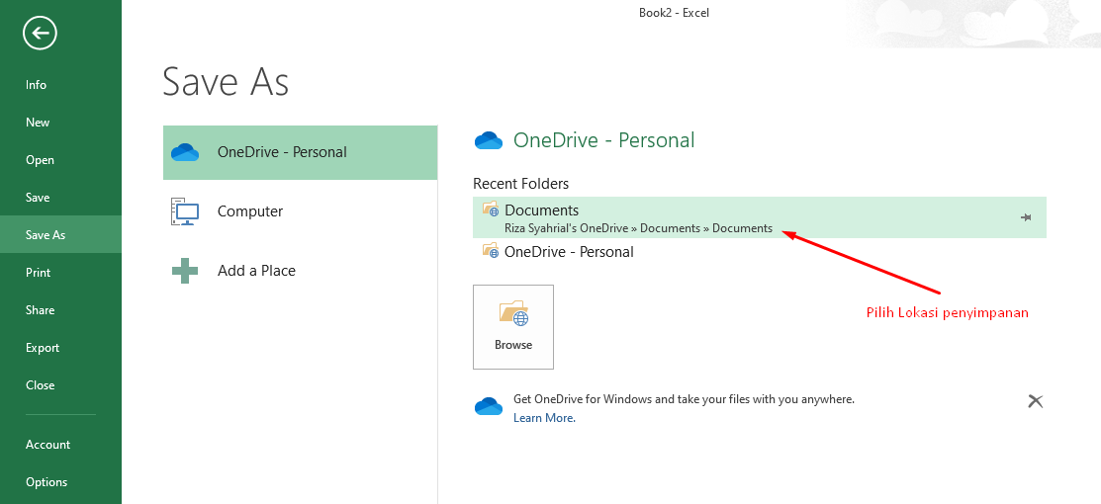

Slide 13
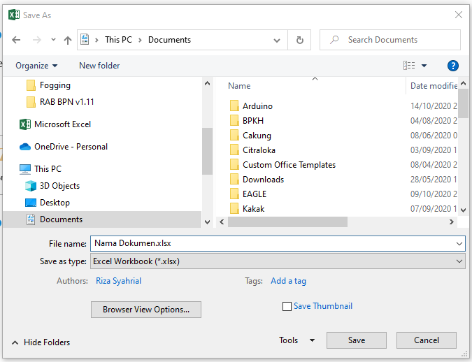
Tuliskan nama dokumen yg akan disimpan, kemudian tekan tombol “Save”

Slide 14
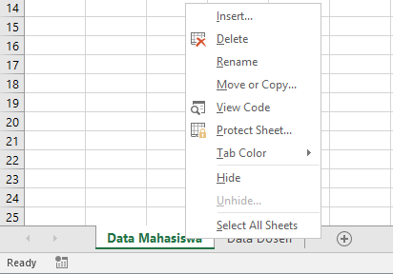
Cara Menghapus dan Menambah Worksheet
Untuk menambah worksheet, dapat dilakukan dengan klik tanda + (plus) pada tab sheet Microsoft Excel. Sedangkan untuk menghapus anda dapat klik kanan nama sheet yang ingin dihapus lalu pilih delete.

Slide 15
Insert, Digunakan untuk menambah worksheet baru serta jenis lembar kerja lainnya.
Delete, Digunakan untuk menghapus worksheet.
Rename, Digunakan untuk mengubah nama tab yang disorot.
Move or Copy, Digunakan untuk mengurutkan worksheet atau menggandakan worksheet.
View Code, Digunakan untuk menampilkan code Visual Basic / Macro pada worksheet.
Protect Sheet, Digunakan untuk mengamankan worksheet seperti menambah password.
Tab color, Untuk mengubah warna tab sheet yang disorot.
Hide, Untuk menyembunyikan worksheet, sehingga worksheet tidak muncul pada tab sheet.
Unhide, Untuk menampilkan kembali worksheet yang disembunyikan.
Select All, Untuk memilih semua worksheet dalam workbook aktif.

Slide 16
Shortcut Keyboard
Lihat file Pertemuan 03 Shortcut Excel.docx

Slide 17
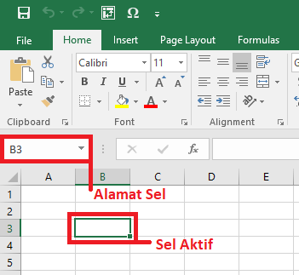
Pengertian Sel
Sel di Excel adalah irisan atau intersection dari suatu baris yang direpresentasikan dalam angka dan kolom dalam huruf yang kemudian diidentifikasi dengan nama sel atau alamat sel.
Misalkan irisan dari baris 3 dengan kolom B akan membentuk sel dengan alamat sel B3.
Alamat sel pada Excel dapat dilihat pada "Name Box" pada Workbook Microsoft Excel.
Sedangkan pengertian "range" pada Excel adalah sekelompok sel yang diidentifikasi dengan alamat sel dari sel awal ke sel akhir.
Range terkait hubungannya dengan alamat sel yang terdiri relatif, semi absolut, dan sel absolut.

Slide 18
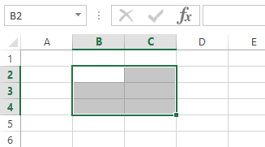
Pengertian Range
Range adalah sekumpulan sel yang diidentifikasi dengan nama sel sebagai alamat sel di kiri atas dan alamat sel di kanan bawah. Misalkan anda akan memilih range pada lembar kerja Excel dapat dilakukan dengan 2 cara, yaitu:
Menggunakan drag mouse
Klik salah satu sel tanpa dilepas
Drag ke sel berikutnya
Menggunakan keyboard
Pilih salah satu sel
Tekan Shift tanpa dilepas
Arahkan dengan tombol arah pada keyboard untuk memilih entri range

Slide 19
Alamat Sel pada Microsoft Excel (Relatif, Semi Absolut, dan Absolut)
Alamat sel adalah nama sel yang mengidentifikasi sel dalam baris dan kolom.
Penggunaannya alamat sel sering digunakan untuk membentuk pola suatu formula terhadap data-data dalam worksheet.
Digunakan saat akan mengunci sel pada Excel. Terdapat 3 alamat sel, yaitu alamat sel relatif, semi absolut, dan absolut.

Slide 20
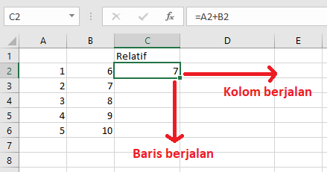
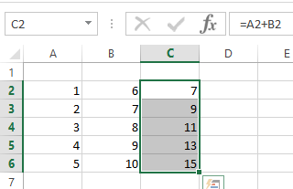
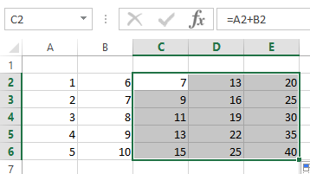
Alamat Sel Relatif
Alamat sel relatif Excel adalah alamat sel yang berubah-ubah sesuai dengan letaknya, sehingga alamat sel akan berubah jika di-copy ke sel lainnya. Secara default alamat sel Microsoft Excel bersifat relatif.
Contoh: Sel C2=A2+B2
Hasilnya

Slide 21
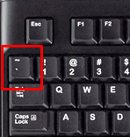
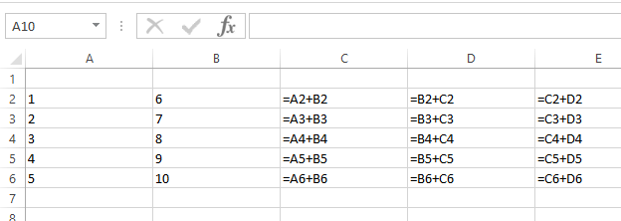
Melihat rumus
CTRL + ` (dengan tanda ` disebut dengan diakritik terletak di samping kanan angka 1 keyboard qwerty, bukan tanda petik ')

Slide 22
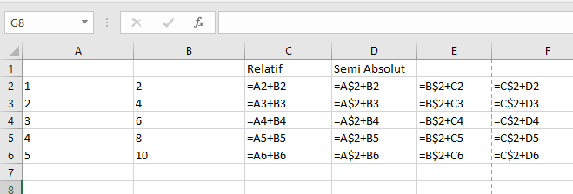
Alamat Sel Semi Absolut
Alamat sel semi absolut Excel adalah alamat sel yang bersifat absolut di satu pembentuknya saja baik kolom atau baris, absolut berarti mempunyai nilai tetap (tidak berubah). Untuk membuat alamat sel menjadi semi absolut anda dapat menambahkan $ sebelum kolom atau baris yang akan dibuat absolut.
Misalkan:
A$2 ⇒ baris 2 dibuat absolut, baris 2 bersifat tetap
$A2 ⇒ kolom A dibuat absolut, kolom A bersifat tetap
Contoh: D2=A$2+B2, hal ini berarti baris A bersifat relatif dan baris 2 bersifat absolut pada alamat sel A$2.

Slide 23
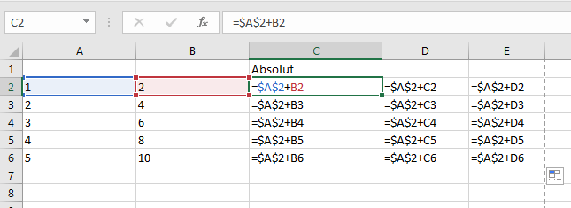
Alamat Sel Absolut
Alamat sel absolut adalah alamat sel yang bersifat absolut pada kolom dan barisnya sehingga alamat sel tidak pernah berubah jika di-copy ditempat lain. Untuk membuat sel menjadi absolut, tambahkan karakter $ sebelum kolom dan baris alamat sel.
Contoh: D2=$A$2+B2, baris dan kolom di alamat sel $A$2 bersifat absolut.

Slide 24
Memberi Nama Range
Nama range adalah nama yang dapat mengidentifikasi sebuah alamat range atau sel pada Microsoft Excel dan dapat digunakan untuk mempermudah dalam membuat suatu formula. Misalkan anda mempunyai range A1:A7 yang berisi daftar gaji. Anda dapat membuat nama range gaji untuk mempermudah melakukan suatu perhitungan. Pemahaman memberi nama range pada Excel banyak digunakan dalam formula lookup functions. Terdapat 3 cara memberi nama range yaitu menggunakan Namebox, Create From Selection, dan Define Name.
Penulisan Nama Range
Nama range boleh diawali dengan karakter valid yakni huruf (a-Z), underscore (_) atau backslash (/).
Nama range tidak boleh berisi spasi.
Maksimal 255 karakter.
Tidak case-sensitive, misalkan nama range "Contoh" sama dengan "COntoH".
Tidak boleh menggunakan nama seperti alamat sel.

Slide 25
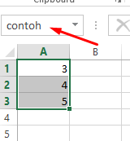
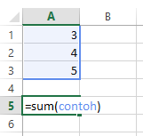
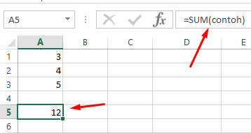
Memberi Nama Range dengan Namebox
Menggunakan Namebox adalah cara yang paling mudah untuk diterapkan. Namebox terletak di samping kiri kolom formula.
Sorot range yang akan diberi nama
Klik Namebox
Tekan Enter
Misalkan akan dibuat nama range dari A1:A3 dengan nama "contoh" lalu akan dilakukan Formula SUM dengan nama range tersebut.

Slide 26
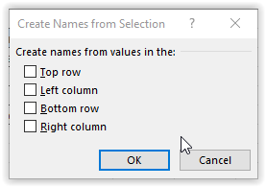
Memberi Nama Range dengan Create From Selection
Dengan menggunakan Create From Selection, anda dapat membuat nama range sekaligus. Berikut langkah-langkah menggunakan Create From Selection
Sorot range
Klik Create From Selection pada Formula Ribbon
Centang Perintah yang akan digunakan.
Klik OK
Top row menggunakan baris sel paling atas sebagai nama sel dengan anggotanya pada kolom nama tersebut
Left column menggunakan kolom sel paling kiri sebagai nama sel dengan anggotanya pada baris nama tersebut.
Bottom row menggunakan baris kolom paling atas sebagai nama sel dengan anggotanya pada kolom nama tersebut.
Right column menggunakan baris kolom paling kanan sebagai nama sel dengan anggotanya pada baris nama tersebut

Slide 27
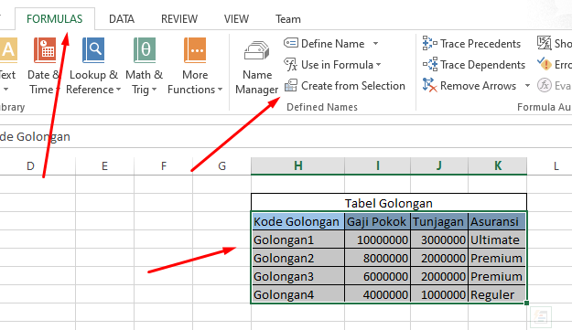
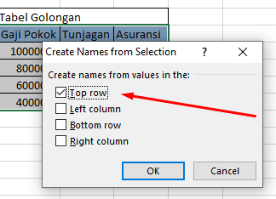
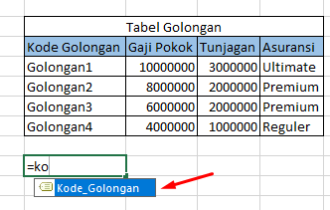
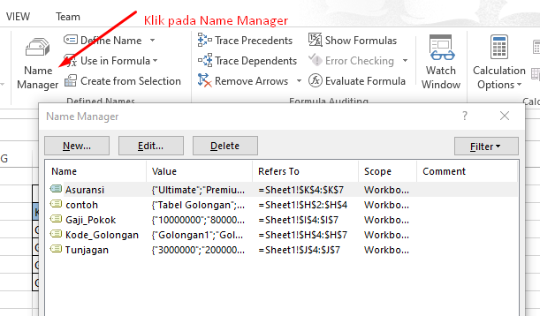
1
2
4
3

Slide 28
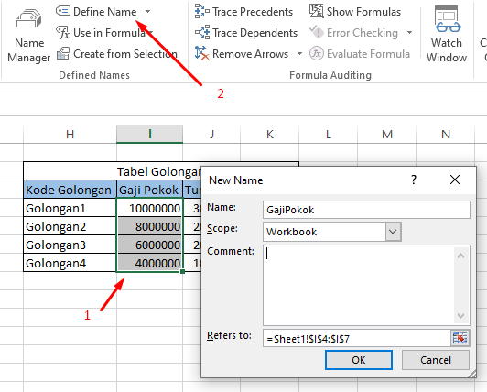
Memberi Nama Range dengan Defines Name Option
Berikut langkah-langkah menggunakan Defines Name Option
Sorot range yang akan diberi nama
Klik Define Name pada Ribbon formula
Sehingga terbuka jendela New Name
Ketik nama range pada kolom Name
Scope pilih sheet yang akan anda beri nama. Jika anda memilih Workbook maka setiap nama range berlaku untuk setiap sheet.
Tambahkan komentar apabila diperlukan

Slide 29
Tipe data
Tipe Data Teks (Text)
Tipe data teks pada Microsoft Excel sering disebut tipe data string dalam bahasa pemrograman. Tipe data teks dapat berupa rangkaian karakter, angka dan simbol. Anda tidak dapat menggunakan formula Excel terhadap tipe data teks namun anda dapat menggunakan fitur format penulisan pada tipe data teks. Format penulisan Microsoft Word dapat anda terapkan pada tipe data teks.

Slide 30
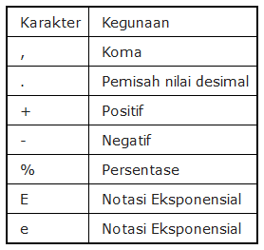
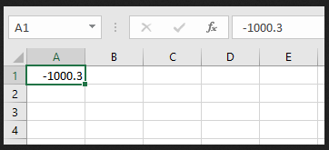
Tipe data
Tipe Data Angka (Numerik)
Tipe data angka atau numerik merupakan tipe data yang digunakan oleh formula Excel. Tipe data numerik terdiri dari angka 0 1 2 3 4 5 6 7 8 9. Tipe data numerik dapat memuat karakter khusus dengan kegunaan tertentu. Adapun karakter serta fungsinya dalam membuat tipe data numerik sebagai berikut.

Slide 31
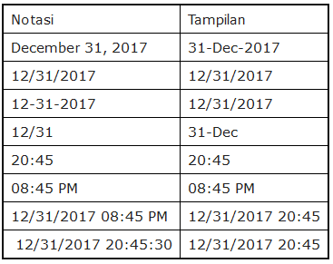
Tipe data
Tipe Data Tanggal dan Waktu (Date and Time)
Tipe data date and time digunakan untuk membuat tanggal, waktu atau kombinasi tanggal dan waktu. Format penulisan standar Date and Time menggunakan bahasa inggris dan notasi waktu United States yaitu "mm/dd/yy time".

Slide 32
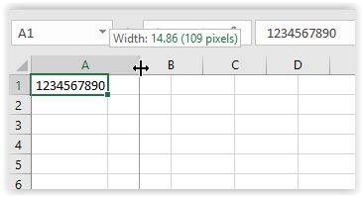
Cara Mengatur Lebar Kolom dan Tinggi Baris Excel
Saat data yang termuat dalam sel Microsoft Excel melebihi jumlah digit atau karakter yang dapat ditampilkan lebar dan tinggi sel, data teks akan ditampilkan pada sel lainnya apabila kolom sel berikutnya kosong dan begitu pula data numerik akan diperpendek dalam bentuk notasi eksponensial atau tanda pagar. Untuk memperbaiki tampilan, lebar dan tinggi sel perlu diperpanjang. Berikut Cara Mengatur Lebar Kolom dan Tinggi Baris Excel.
Mengatur Lebar Kolom dan Tinggi Baris Excel dengan Mouse

Slide 33
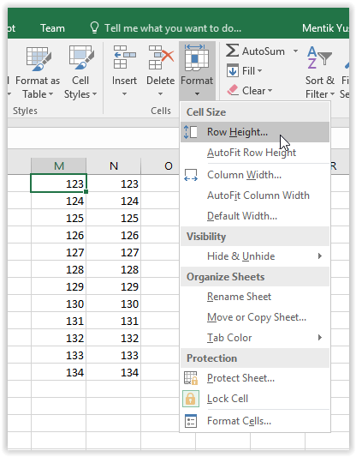
Mengatur Tinggi Baris dan Lebar Kolom Excel dengan Menu Format
Row Height untuk mengatur tinggi Baris
AutoFit Row Height untuk mengatur tinggi baris sesuai dengan panjang data pada sel
Column Width untuk mengatur lebar kolom
AutoFit Column Width untuk mengatur lebar kolom sesuai dengan panjang data pada sel

Slide 34
Akhir PERTMUAN 3

